Slide 1



Slide 2

Актуальность.
От того, как будут образовано, а главное, воспитано подрастающее поколение, будет зависеть, какое мы возродим общество, и счастливо ли, интересно ли в нем будет жить. Все мы говорим о возрождении России, но ведь оно невозможно без возрождения культурных ценностей и народных традиций. Каждое поколение, воспринимая ряд традиций, должно выбирать не только будущее, но и чтить свое прошлое, свято и бережно хранить не только традиции своей семьи, но и своего народа!

Slide 3
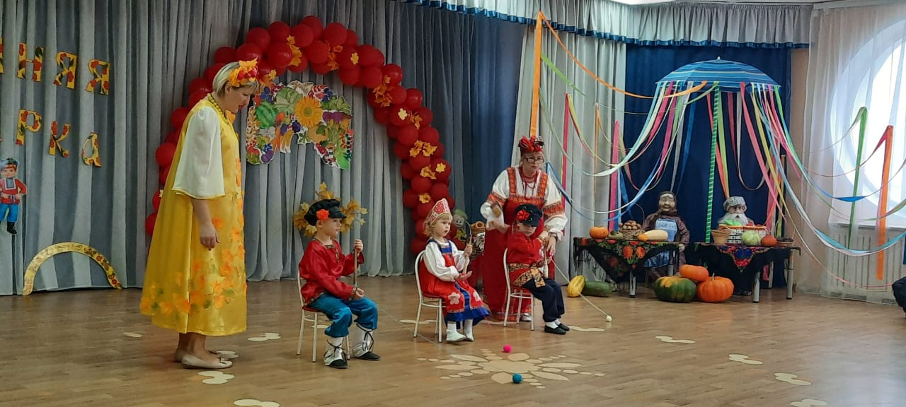
Методы:
наблюдение за играми детей, анализ развивающей среды, анализ продуктов детского творчества, беседа с детьми, беседа с родителями.
Источники информации
русские народные сказки, потешки, песенки, пословицы, поговорки, игры - путешествия, беседы по картинам, рассматривание репродукций, иллюстраций, экскурсия «Русская изба», экскурсия в «Краеведческий музей», просмотр мультфильмов, сказок.

Slide 4




Slide 5
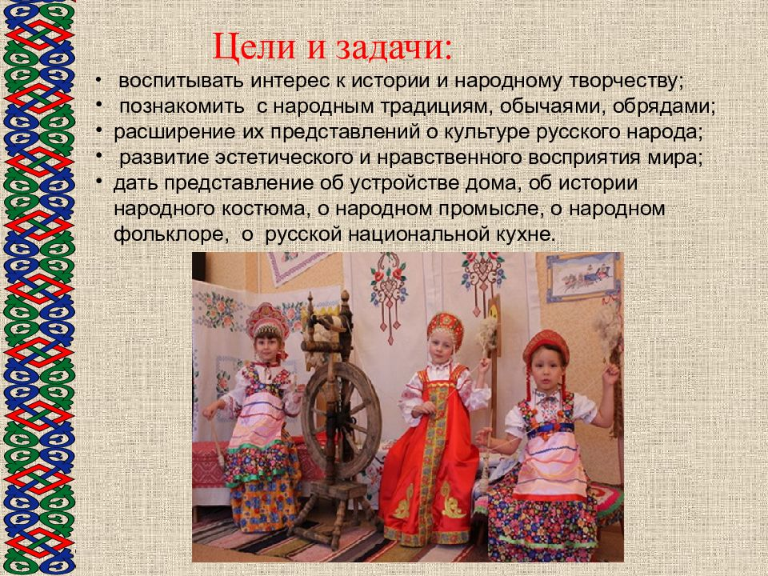

Slide 6

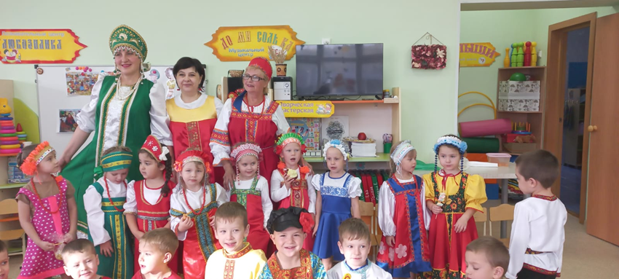

Slide 7

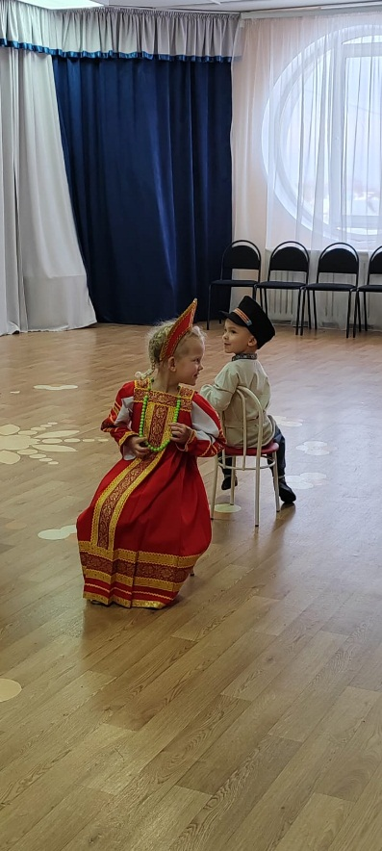
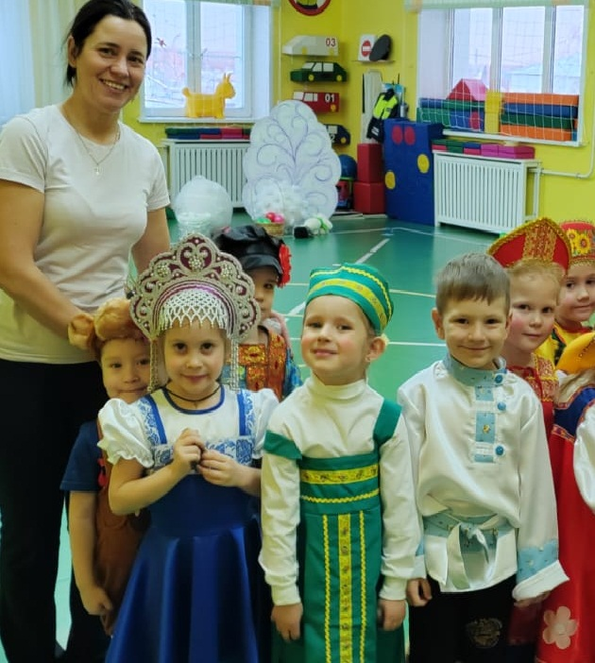
В давние времена у людей была днем работа, а отдых, забавы да утехи вечером или в праздничный день. На улице собирались и стар, и млад. Дети разного возраста играли вместе, поэтому умели считаться с интересами и мнением товарищей по игре, справедливо решать споры. А в праздничные дни взрослые устраивали соревнования. Много игр – хороводов русский народ проводил во время народных праздников, обрядов. Игры передавались из уст в уста из поколения в поколение.

Slide 8

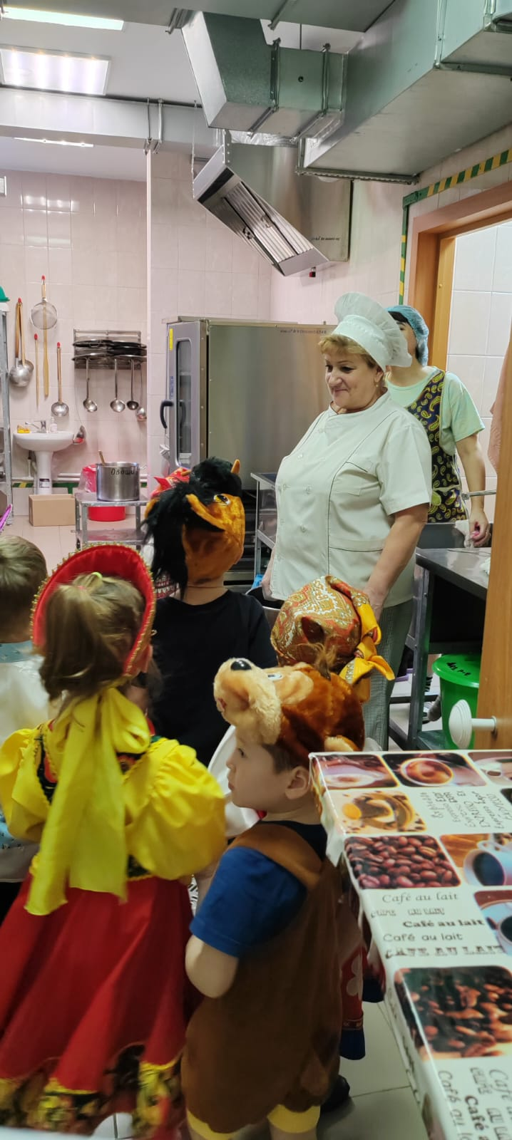
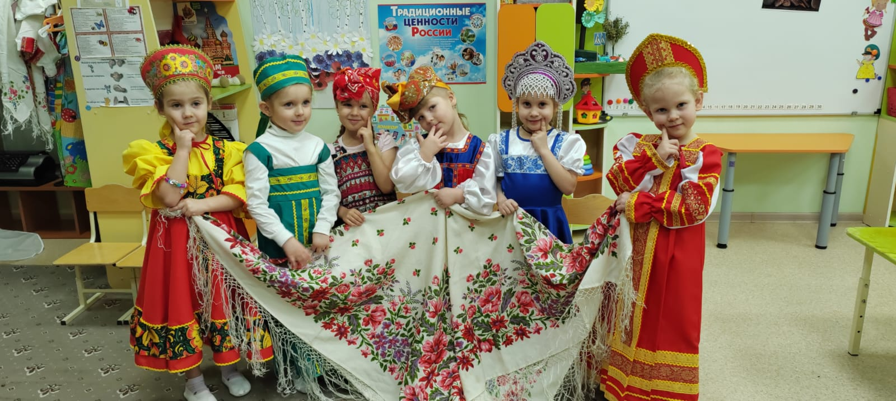
Хороший эмоциональный настрой подарил детям русский обрядовый праздник Коляда .Водили хороводы, играли в народные игры, устраивали веселые переплясы, пели песни и частушки. Праздник произвел на детей незабываемые впечатления. Он получился веселым, шумным и зрелищным.
В нарядных костюмах, с песнями и закличками, с пожеланиями богатства и счастья ряженые обошли всех в детском саду. Хозяева были щедры: угощали гостей сладостями.

Slide 9

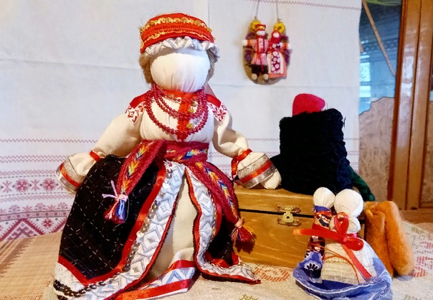
Цель: «Воспитание нравственно – патриотических чувств у детей дошкольного возраста через приобщение к русской народной культуре».
Задачи:
1. Познакомить детей с видами народного декоративно-прикладного искусства, с прекрасными творениями народных умельцев.
наследниками великих мастеров.
2. Приобщить к культуре и традициям русского народа; воспитывать лучшие качества, присущие ему: трудолюбие, доброту, взаимовыручку, сочувствие.
3. Воспитывать интерес и любовь к народному искусству, уважение к культуре, русским традициям и промыслам, мастерам народного творчества.

Slide 10
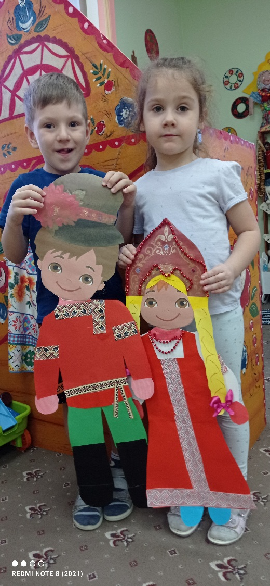
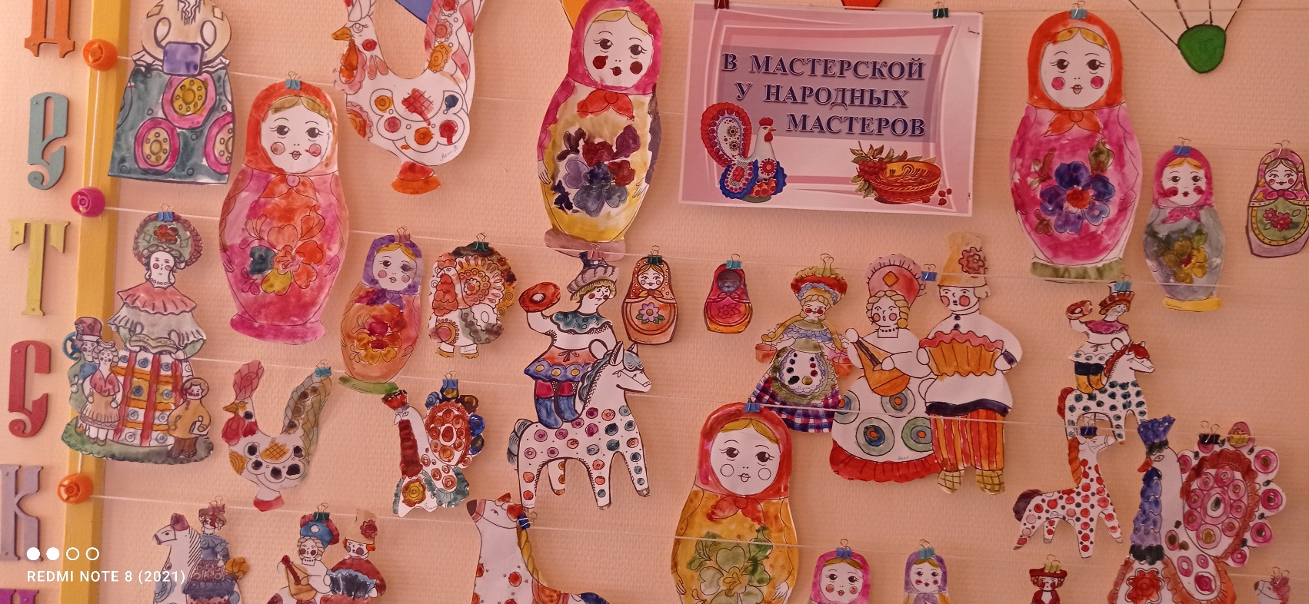
Продуктивная деятельность детей включает в себя беседы о культуре и быте русского народа. Знакомство с русскими народными традициями. Знакомство с декоративной росписью и прикладным искусством; с народным промыслом: Дымковской игрушкой, семеновской матрешкой, хохломской, жостовской росписью, гжелью и т.д. Знакомство детей с элементами растительного узора.

Slide 11
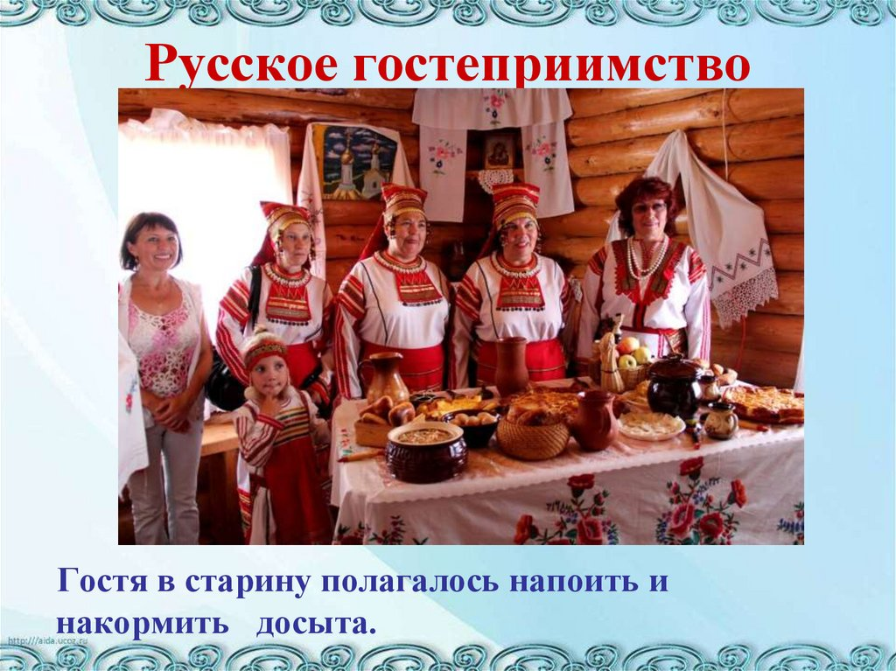
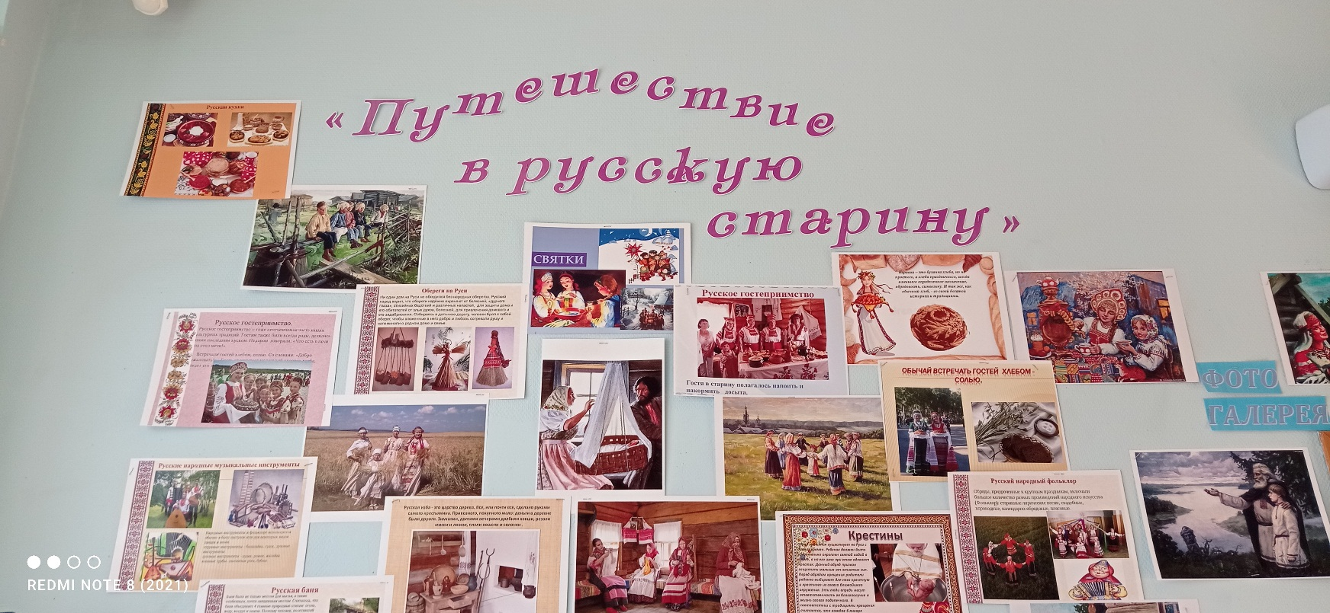

Slide 12
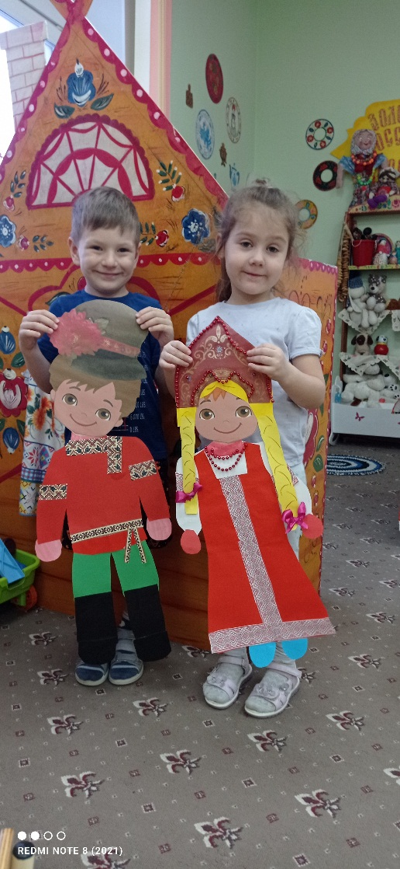
Цель Познакомить с культурой, бытом и традициями русского народа;
«В тереме расписном я живу. К себе в избу всех гостей приглашу» (знакомство с пословицами, поговорками, прибаутками о русском народном быте и гостеприимстве, загадывание загадок о предметах крестьянского труда и быта).

Slide 13
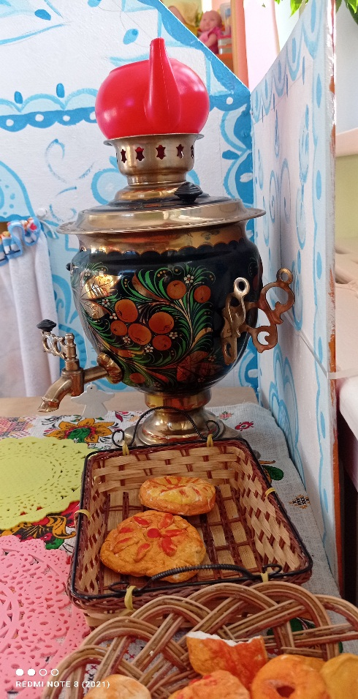
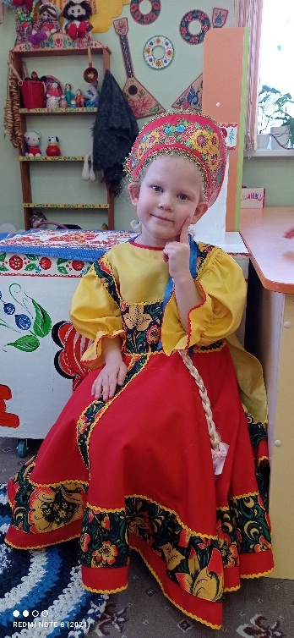
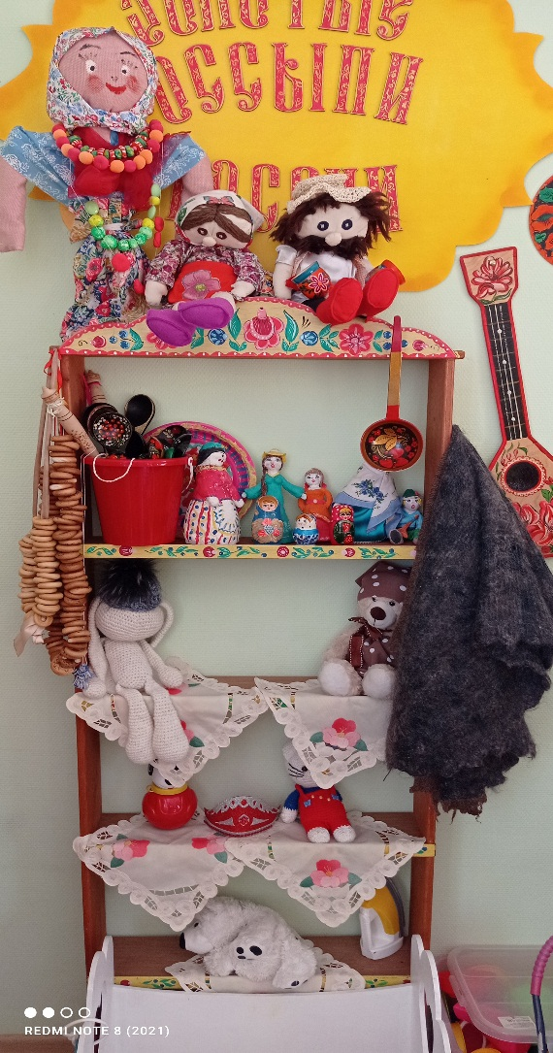
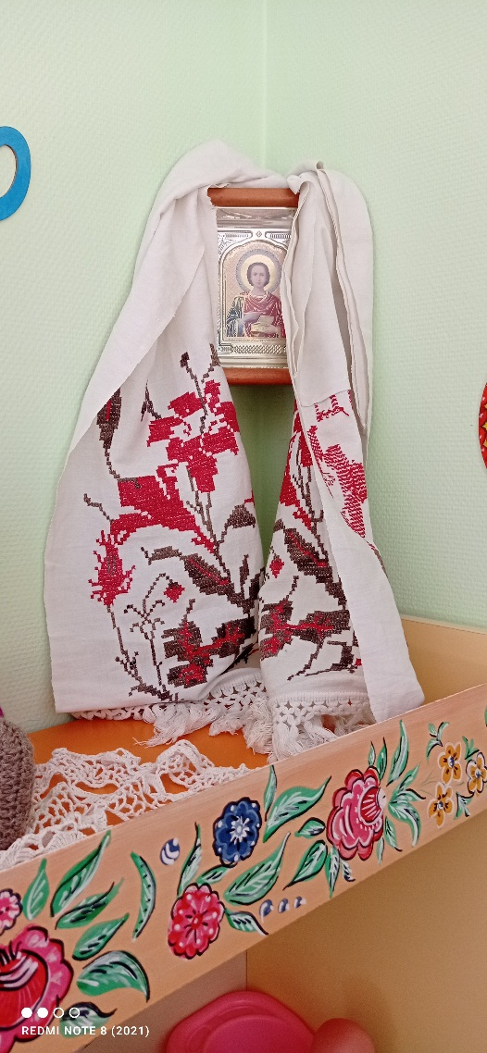
Для обогащения игрового опыта детей на тему Традиции русского народа в группе оборудован уголок русской старины

Slide 14
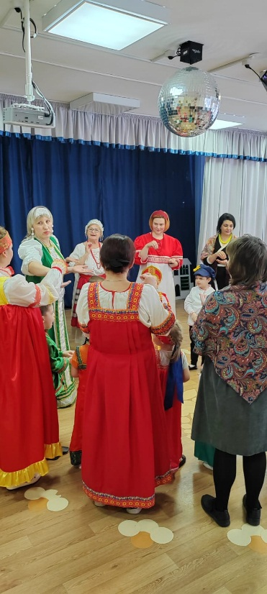
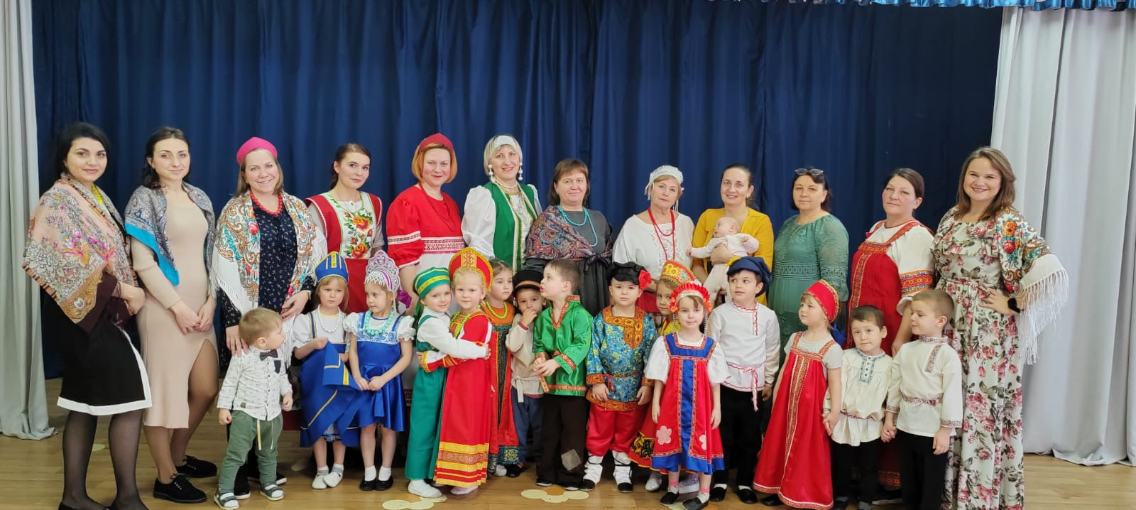

Совместное мероприятие -Мастер класс «Русская народная игра» дети молодые специалисты, родители

